Slide 1

Vortragstitelvorschlag 1
Zweite Zeile

Slide 2

Titelvariante 2
Alternativer Titelvorschlag, 24p,
Gern mehrere Zeilen, linksbündig

Slide 3
Typografiefolie 1zeilig
Folienlayout mit Lucida Sans Unicode, 18p weiss
Ein 1zeiliger Zeilenabstand für einzeilige, kurze Anstriche
Durch Zeilenabstand können Hervorhebungen realisiert werden
Versuchen Ihren Text so kurz zu formulieren, dass Sie mit einer Textzeile auskommen, gelingt es nicht, bricht der Text automatisch um und zieht die folgende Zeile ein.

Slide 4
Typografiefolie 1,5 zeilig
Folienlayout mit Lucida Sans Unicode, 18p weiss
Ein Zeilenabstand für 1,5-zeilige, kurze Anstriche
Durch Zeilenabstand können Hervorhebungen realisiert werden
Versuchen Ihren Text so kurz zu formulieren, dass Sie mit einer Textzeile auskommen, gelingt es nicht, bricht der Text automatisch um und zieht die folgende Zeile ein.

Slide 5
Typografiefolie 1,5zeilig
Dieses Folienlayout verwendet eine Lucida Sans 18p weiss
Ein Zeilenabstand für 1,5-zeilige, kurze Anstriche
Durch Zeilenabstand können Hervorhebungen realisiert werden
Versuchen Ihren Text so kurz zu formulieren, dass Sie mit einer Textzeile auskommen, gelingt es nicht, bricht der Text automatisch um und zieht die folgende Zeile ein.

Slide 6
Typografiefolie 1zeilig
Folienlayout mit Lucida Sans Unicode, 18p weiss
Ein Zeilenabstand für einzeilige, kurze Anstriche
Durch Zeilenabstand können Hervorhebungen realisiert werden
Versuchen Ihren Text so kurz zu formulieren, dass Sie mit einer Textzeile auskommen, wenn das nicht gelingt, bricht der Text automatisch um und zieht die folgende Zeile ein

Slide 7
Tabelle Vorschlag / Prinziplayout
Text
Text

Slide 8
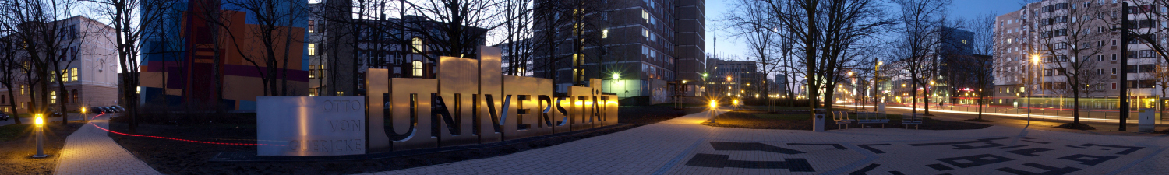
Bild horizontal 1
Setzen Sie hier bitte Bilder ein, die mit einer Bildproportion von
Höhe 108p x Breite 720 p (150 dpi) vorbereitet sind.
Vorlagen dafür finden Sie zukünftig unter www.cd-ovgu.de/PPP-Bilder
(wird gegenwärtig noch erarbeitet)

Slide 9
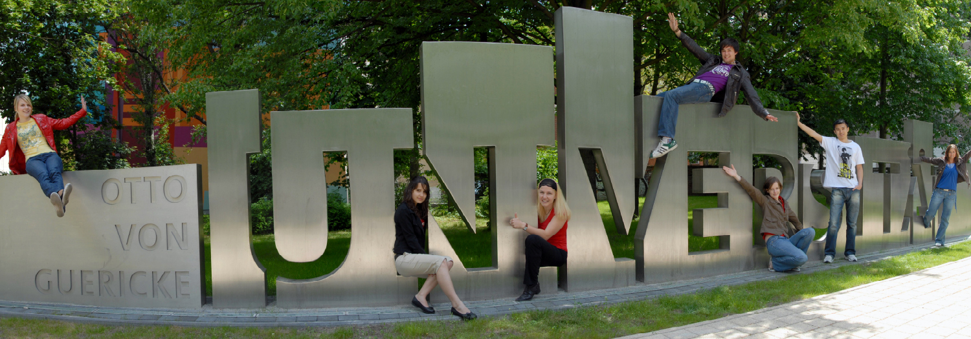
Bild horizontal 2
Setzen Sie hier bitte Bilder ein, die mit einer Bildproportion von
Höhe 252p x Breite 720 p (150 dpi) vorbereitet sind.
Vorlagen dafür finden Sie zukünftig unter www.cd-ovgu.de/PPP-Bilder
(wird gegenwärtig noch erarbeitet)

Slide 10
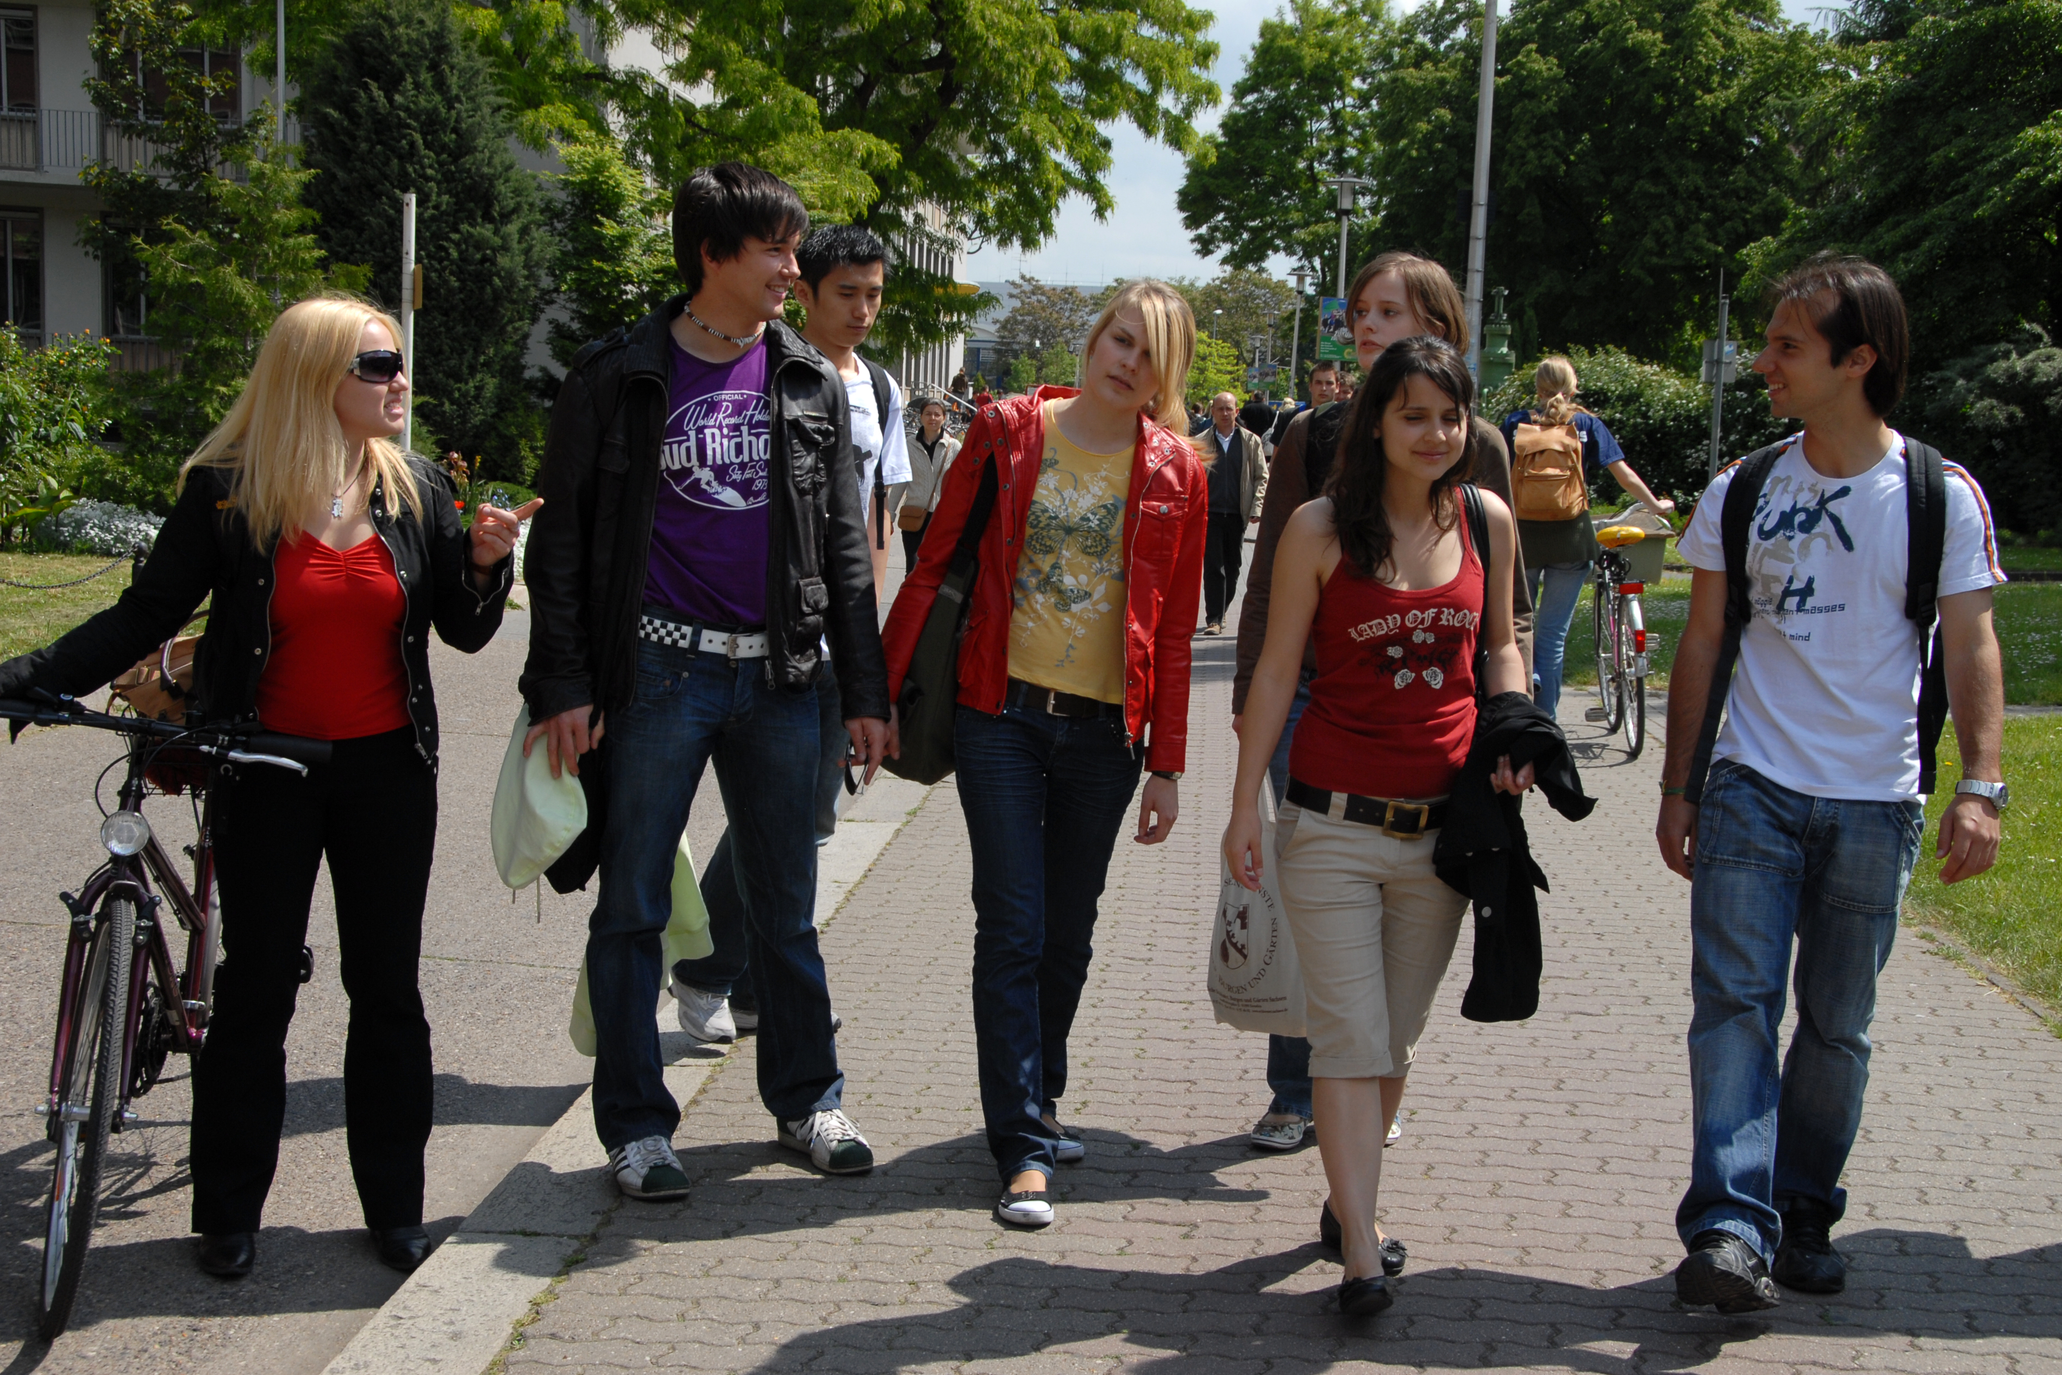
Bildproportion 24 x 36
Setzen Sie hier bitte Bilder ein mit der Bildproportion eines klassischen Fotoformates: 24 x 36
Anordnung: links oben zum Logo vertikal fluchtend
Das Bild ist proportional skalierbar, fluchtende Bildanordnungen sind möglich

Slide 11

Vielen Dank für Ihre Aufmerksamkeit!

